Slide 1
deeplung
liubo 2019.9.28
Notes:
UCI,百度研究院，腾讯AIlab
本文介绍了一种全自动肺癌CT诊断系统。
DeepLung由两个部分组成，结节检测(确定候选结节的位置)和分类(将候选结节按良性进行分类)。考虑到肺CT数据的三维特性和双径网络(DPN)的紧凑性，设计了两种深度三维DPN分别用于结节的检测和分类。设计了一种基于卷积神经网络(R-CNN)的三维快速区域，利用三维双路径块和u - Net类编解码器结构进行结节检测，有效地学习结节特征。针对结节分类问题，提出了具有三维双路径网络特征的梯度增强机(GBM)。在LIDC-IDRI的公共数据集上对结节分类子网络进行了验证，其性能优于目前最先进的方法，并在基于图像模态的性能上超过了经验丰富的医生。在DeepLung系统中，首先通过结节检测子网络检测候选结节，然后通过分类子网络进行结节诊断。广泛的实验结果表明，在LIDC-IDRI数据集上，对节点级和患者级诊断而言，经验丰富的医生的表现可以更好

Slide 2
介绍
肺癌 死亡最常见原因
低剂量肺CT筛查 早期诊断 显著降低肺癌死亡率。
deep leaning 的发展让我们重新思考临床癌症诊断
癌症诊断包括： detection classiﬁcation
LUNA16的出现加速了癌症诊断的相关研究
detection通常分为two stage:region proposal generation and false positive reduction
传统方法通过手工设计的特征: morphological features, voxel clustering and pixel thresholding
Notes:
morphological 形态学
voxel 立体像素

Slide 3
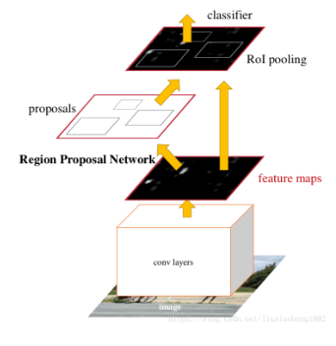
介绍
ConvNets、Faster R-CNN 的出现用于候选生成
第二阶段我们可以使用纹理特征来 remove false positive nodules
CT 数据是3D的，以及FasterR-CNN 在2D上的有效性，我们设计了3D Faster R-CNN
使用类似U-net的网络来学习后续的特征。
3D ConvNet参数很多，很难训练
3D dual path network 更加袖珍、在训练相同时间情况下表现更好。

Slide 4
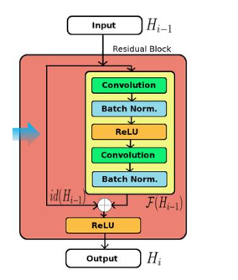
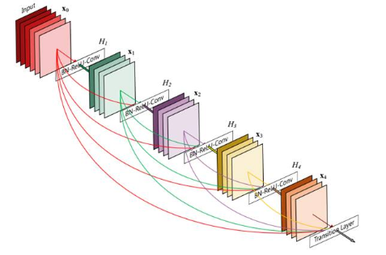
介绍 ResNet DenseNet

Slide 5
介绍
早期使用手工特征，然后通过分类器进行分类
在LIDC-IDRI数据集可用之后，基于深度学习的方法才变成了主流的肿瘤分类方法。（2011年）
受最近在ImageNet上成功的双径网络(DPN)的启发（2017 年）
本文的网络结构 deep 3D dual path network特征提取， gradient boosting machines 来处理 deep 3D dual path features, nodule size, and cropped raw nodule CT pixels来分类。
将结节检测网络和结节分类网络结合起来，构建了一个全自动的肺癌CT诊断系统，即我们现在所说的DeepLung
Notes:
GBM 全称gradient boosting machine，一般叫做梯度提升树算法

Slide 6
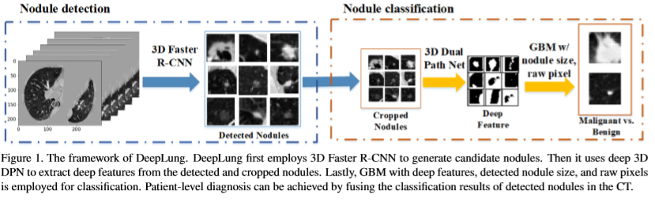
介绍

Slide 7
主要贡献
探索3D CT 图像，使用两个网络分别进行 detection and classiﬁcation，使用 3D dual path networks 作为网络结构
因为DPN uses less parameters and obtains better performance than residual network (2017)
提出 3D Faster R-CNN ，使用 3D dual path network 和 U-net-like 编解码结构
分类网络 state-of-the-art on LIDC-IDRI
在 nodule-level and patient-level 的表现都可以与医生相媲美

Slide 8
网络结构
两部分 nodule detection and classiﬁcation
a 3D Faster R-CNN for nodule detection
GBM with deep 3D DPN features, raw nodule CT pixels and nodule size for nodule classiﬁcation
Notes:
李航机器学习

Slide 9
检测
Dual path connection 有两个好处 residual learning and dense connection
shortcut 是防止深层网络梯度消失和梯度爆炸的有效手段，本质是特征重利用
dense connection 更有利于探索新特征，比残差连接参数更少，因为不需要重新学习废弃的特征图。
dual path connection 的思想是在已经探索过的特征图中有一些是废弃的。

Slide 10
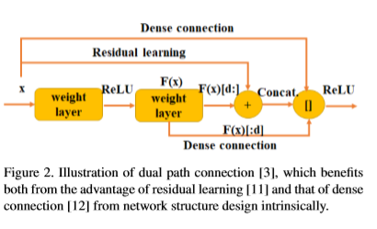

检测
dual path connection 的思想就是一般采用残差连接，一半dense connection

Slide 11
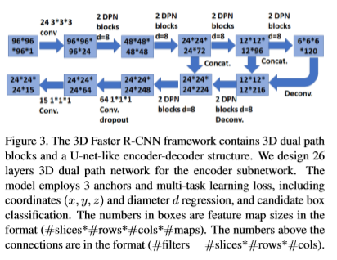
检测

Slide 12
检测
GPU内存的限制， 3D Faster R-CNN的输入被剪切为 96 × 96 × 96
U-net-like encoder-decoder 结构学习了高位特征
dropout 概率 0.5
3个anchor 5, 10, 20 基于nodule sizes 的分布
每个anchor都有5部分损失函数：分类损失Lcls、 回归损失 Lreg （坐标x,y,z）、肺结节大小d

Slide 13



检测
预测和gt的IOU 大于 0.5 认为正例anchor ,p*=1,IOU小于0.02认为负例anchor。Pi 认为是当前anchor是结节的概率，ti是预测的结节位置坐标。(xa,ya,za,da) 是 anhcor i 的坐标和伸缩大小。t*是gt 的坐标。分类损失使用交叉熵，回归损失用L1 loss

Slide 14
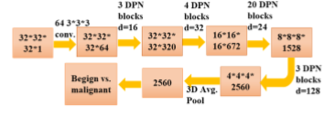
GBM 分类
使用两个网络进行训练的原因是结节分类需要学习更好的层次的特征，如果只关注结节区域效果会更好。
并且也可以允许使用了额外特征。
首先把肺结节区域裁剪为32×32×32

Slide 15
GBM 分类
网络本身可以直接进行逻辑回归
也可以用作提取特征
倒数第二层2560维，加上结节大小d，结节的像素点特征。有了这些特征GBM就是极好的分类器。

Slide 16
一些细节
数据裁剪到[-1200,600]范围然后线性归一化到[0,1]
10-fold cross validation
评价标准FROC average recall rate at the average number of false positives at 0.125, 0.25, 0.5, 1, 2, 4, 8 per scan 。是lung16官方的检验标准。
比有经验的医生还要好1.5%
kappa 系数 85.07%, 医生 81.58%

Slide 17
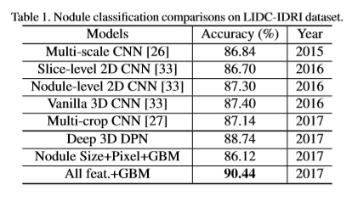
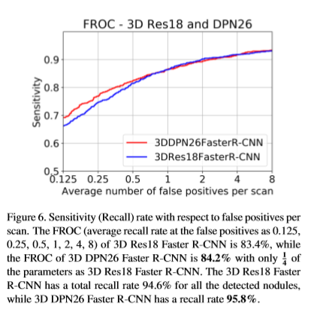
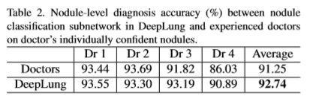
一些细节
Notes:
To our surprise, the average performance of our model is 1.5% better than that of experienced doctors even on their individually conﬁdent diagnosed nodules
The kappa coefﬁcient of DeepLung is 85.07%

Slide 18
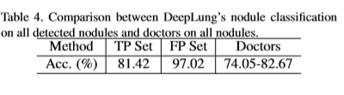
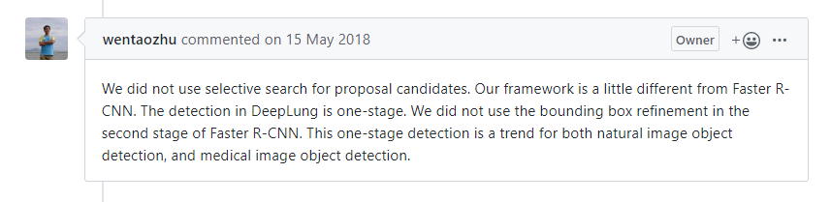
一些细节

